Slide 1
面向科学问题求解的编程实践

Slide 2
课程信息
学时：30/20；
时间：周三(6，7) 2106
15次课
上机时间：待定
主讲：孙广中 gzsun@ustc.edu.cn
助教：王海林 …
QQ群：待定（选课截止后，邮件通知）

Slide 3
课程信息
这是一门面向全校本科生的计算机编程实践课程。该课程面向有一定编程知识的本科生（已学过一门程序设计语言），通过有针对性的几个专题编程训练，进行问题求解的实践，加深学生对问题求解与程序设计的理解与认识，使得学生具有通过编写一定规模的程序求解问题的实践能力。作为一门以实践为主的课程，采用以课堂内讲授与课堂外实践相结合的授课形式。

Slide 4
课程信息
2020 年-2023年课程内容
  程序设计语言 (3/15)
    Python（面向对象、软件工程）
  问题求解方法(4/15)
    枚举、模拟、分治；
  编程实践示例(5/15)
    物理随机模拟、统计数据分析、机器学习应用
  编程工程环境(3/15)
    高性能计算/并行计算/超级计算

Slide 5
课程信息
参考教材有两本，分别是MIT和Princeton的编程课程教材。有中文翻译版、电子版。
  Introduction to Computation and Programming Using Python, 2nd Edition，by John V. Guttag，MIT Press，2013
  Introduction to Programming in Python: An Interdisciplinary Approach, by Robert Sedgewick, Kevin Wayne and Robert Dondero, Addison-Wesley Professional，2015

Slide 6
课程信息
成绩评定
  四个实验 + 课程报告（个人完成）
    人工智能专业：增加一个实验
  最终截止时间：预计在2024年7月
  过程评价+答辩交流

Slide 7
FAQ
我没有python基础，是否可以选修？
我没有实践条件，是否可以选修？
我是计算机专业（或者相关专业），是否有必要/可以选修？
能否将其他课程的报告（有编程内容），用来做这门课程的报告？
是否有给定范围的报告选题？

Slide 8
提纲
计算思维：原理、方法、工具
  平方根
  一道数学题（纸币兑换）
程序设计语言
  低级-高级
  通用-专用
  解释-编译
面向对象编程
  N体模拟

Slide 9
提纲
安装与示例
算法示例
  Fibonacci数列
系统（应用角度）
  单位运算时间测量
  分层 vs 跨层
时间复杂度
分治法

Slide 10
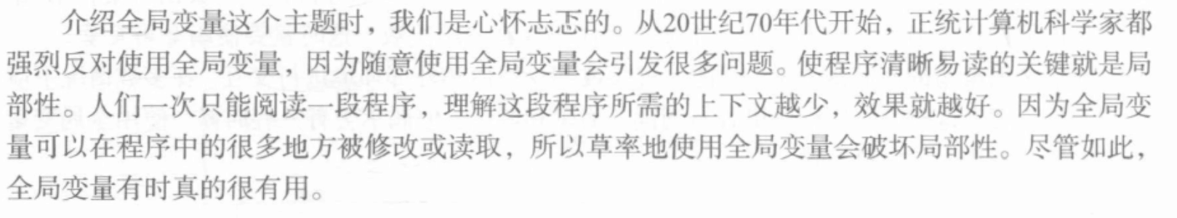
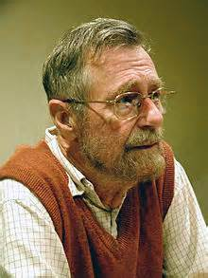
全局变量
Edsger Wybe Dijkstra(1930—2002)

Slide 11
何谓算法
计算的方法，用计算的方式解决问题（不一定是计算问题）的方法，利用计算机的高效计算能力解决问题的方法
例如：十进制的加、减、乘、除。
例如：根号2的计算。
例如：Fibonacci数列的计算问题。

Slide 12
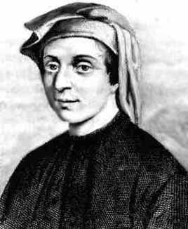
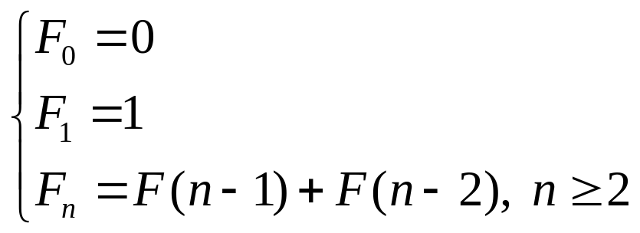
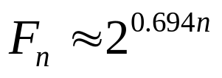
Fibonacci数列的计算问题
数列中每个数都是其前一个数和更前
面一个数的和
例如：
0,1,1,2,3,5,8,13,21,34，…
随n增大，Fibonacci数列呈指数增长。
问题：给定任意一个n，F_{n}是多少？F₁₀₀？F₂₀₀？
  计算机出现以前，人们只能够算出n不大的F_{n}
约1175-约1250

Slide 13
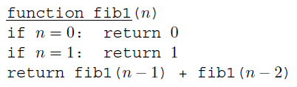
一个指数时间算法
算法如下
考虑三个问题：
  1）正确性。正确，就是Fibonacci数列的定义
  2）执行时间。？？
  3）能否改进。？？

Slide 14
计算时间T(n)比Fibonacci数列本身增长得还快！
  由于Fibonacci指数增长，因此算法是一个指数时间算法
  使用目前最快的计算机，完成F₂₀₀的计算需要10¹⁹年！
指数时间算法虽然正确，但是无用。

Slide 15
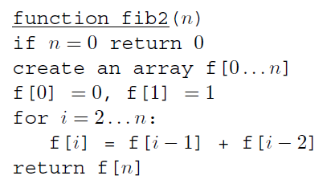
一个多项式时间算法
算法使用一个数列保存中间结果， 避免重复计算
  当计算f[i]时，f[i-1]和f[i-2]已经获得。

Slide 16
正确性？直接使用Fibonacci数列定义，正确
算法2的执行时间？
  计算fib2(n)主要包含一个执行n-1步的循环，所以算法的执行时间是线性的，称为多项式时间算法。
    计算时间可以表示为输入规模n的多项式表达式
  计算F₂₀₀非常快，计算F₂₀₀₀₀₀₀₀也非常快

Slide 17
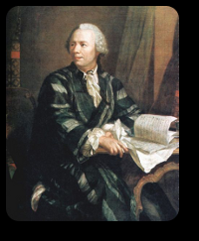
Euler Project
https://projecteuler.net/
“读读欧拉，他是所有人的老师。”
“计算机的数学就是欧拉的数学。”
Leonhard Euler（1707—1783）

Slide 18
Euler Project
Problem 80: Square root digital expansion
  It is well known that if the square root of a natural number is not an integer, then it is irrational. The decimal expansion of such square roots is infinite without any repeating pattern at all.
  The square root of two is 1.41421356237309504880..., and the digital sum of the first one hundred decimal digits is 475.
  For the first one hundred natural numbers, find the total of the digital sums of the first one hundred decimal digits for all the irrational square roots.

Slide 19
算法时间复杂度
运行一个程序需要多长时间？
做一次加法、乘法、除法需要多长时间？

Slide 20
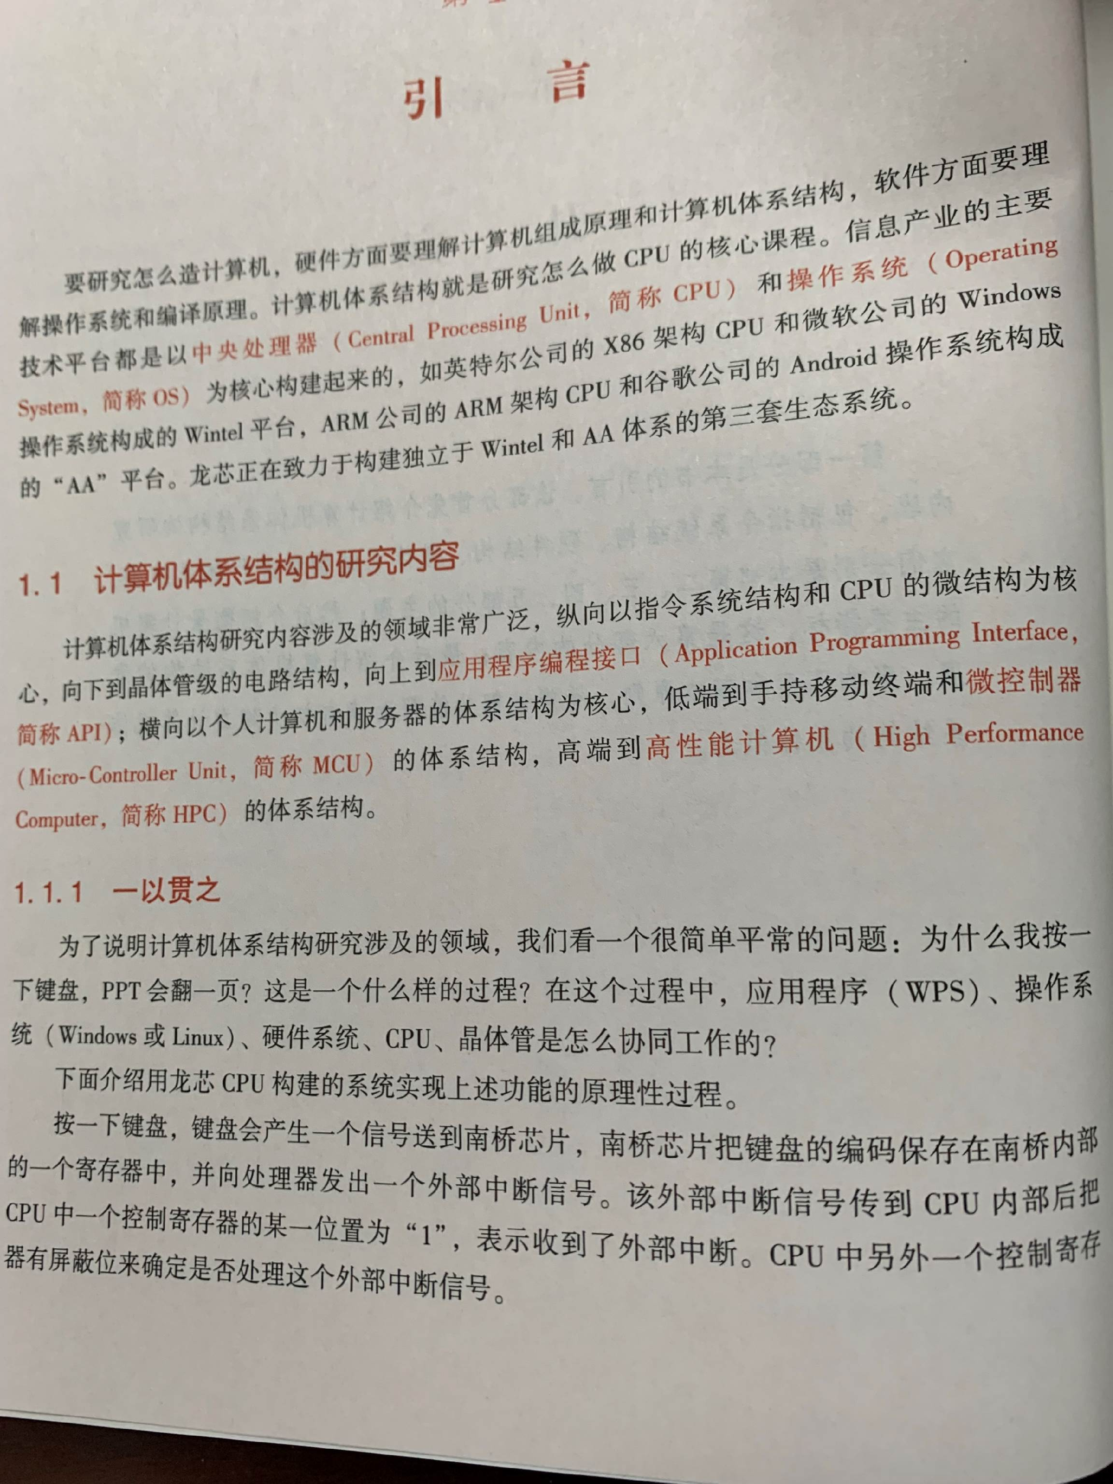
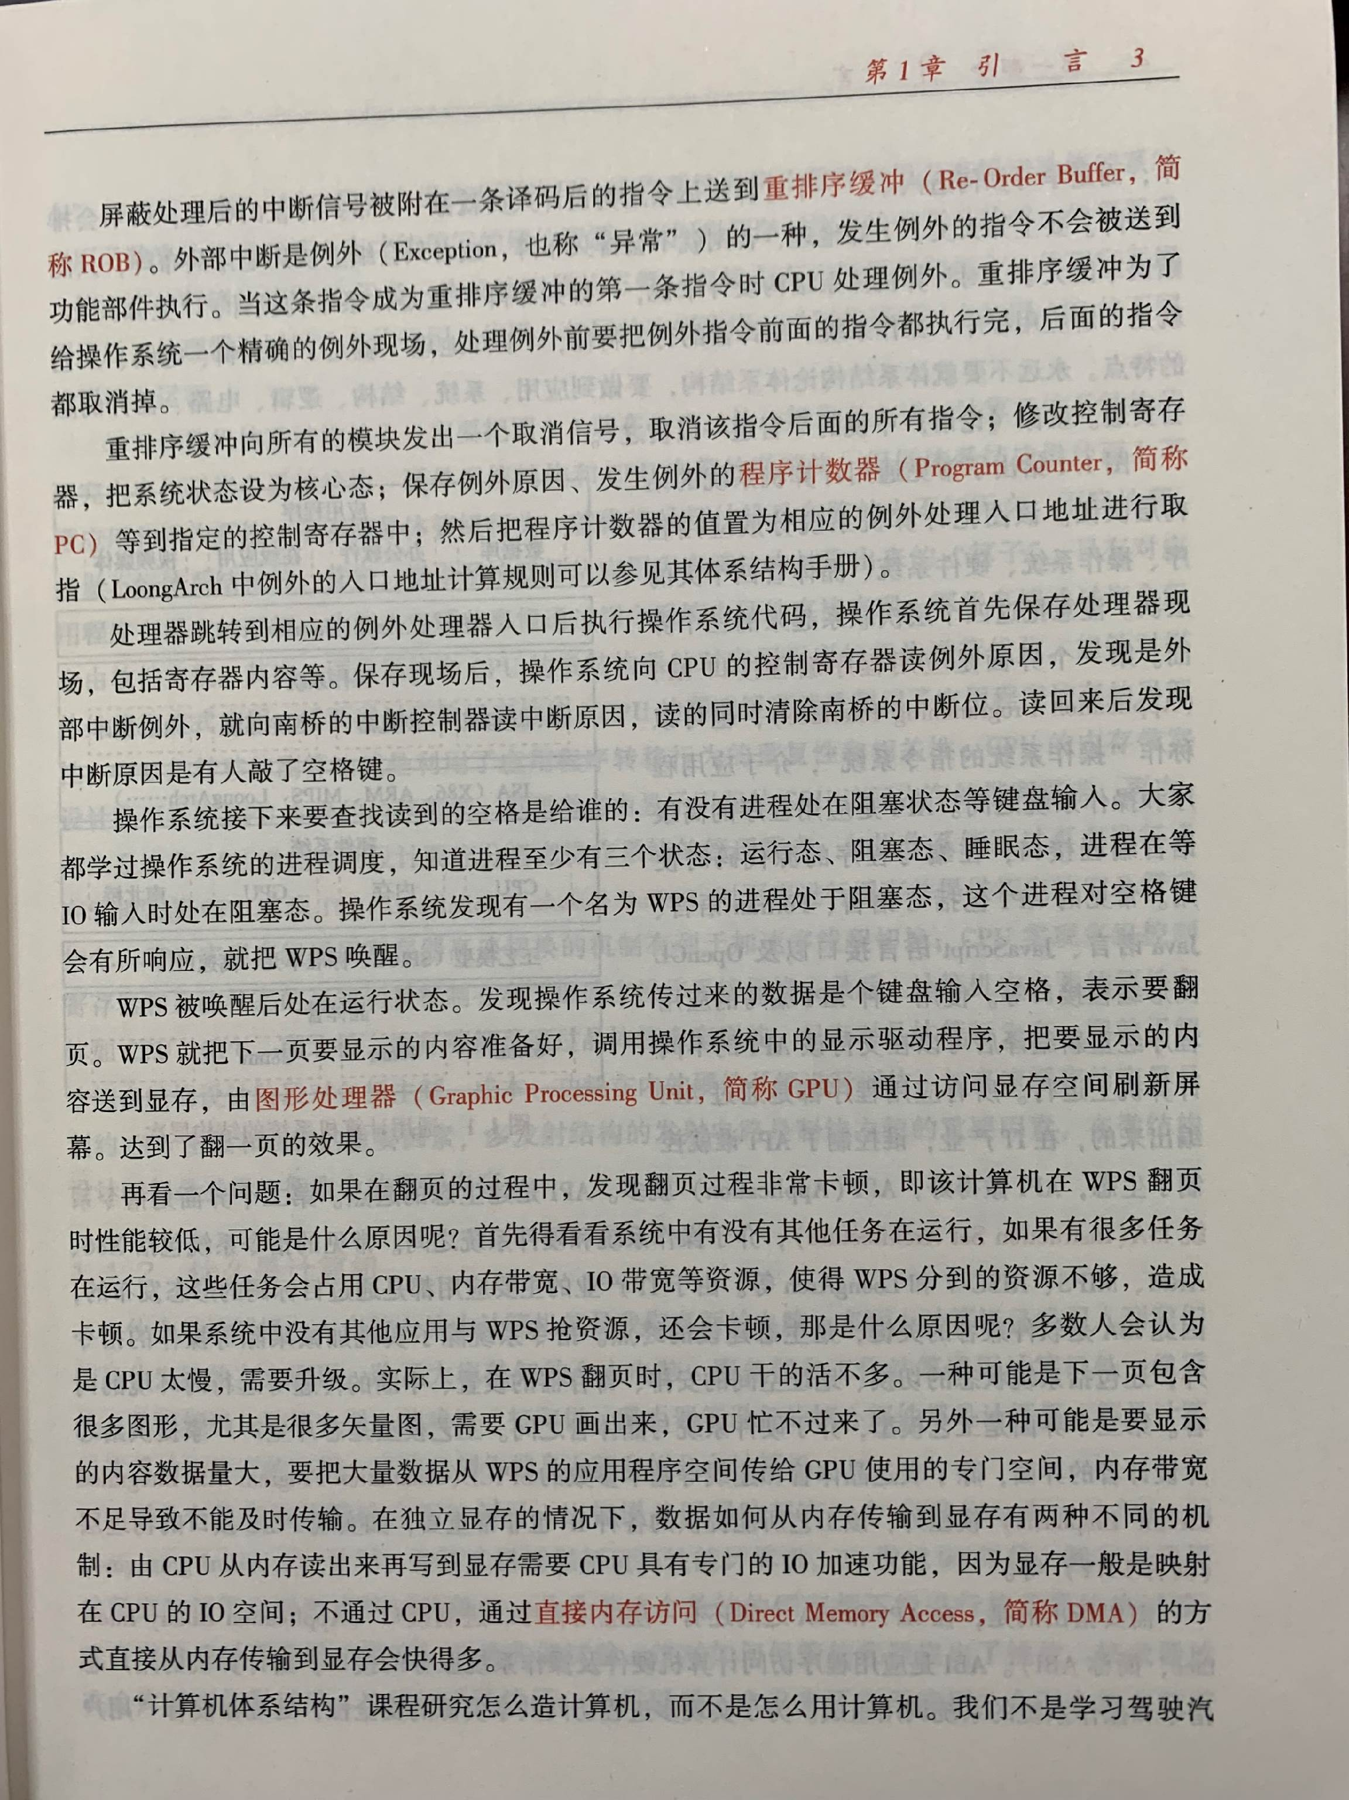

Slide 21
大O表示法
算法的确切执行时间取决于计算机硬件、编译器、执行环境等若干因素。不同的机器有不同的配置，对于研究算法本身而言，难以也没有必要确定这些信息。通常我们仅需要知道算法的大致执行时间。
  例如，某算法执行时间为5n³+4n+3，仅考虑支配项，忽略次要项和常系数项，称该算法的执行时间为O(n³)

Slide 22
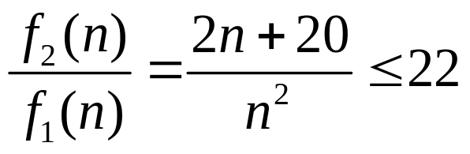
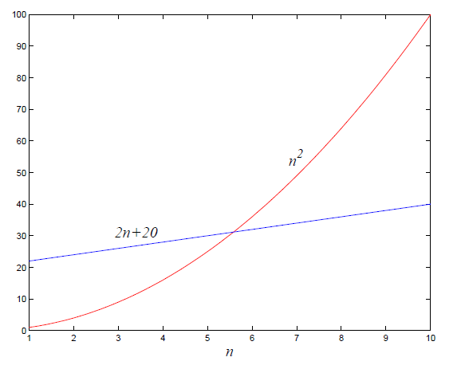
定义：令f (n)和g(n)是两个从正整数到正实数的函数，如果存在常数c，使得对任意n>0，有f(n) ≤ c∙g(n)，则称f=O(g)。
可以把f=O(g)初略地理解为“f≤g”
  10n=O(n)，取c=11
  f₁(n)=n²，f₂(n)=2n+20。根据定义，f₂=O(f₁)。
    当n≤5时，f₁实际上小于f₂。

Slide 23
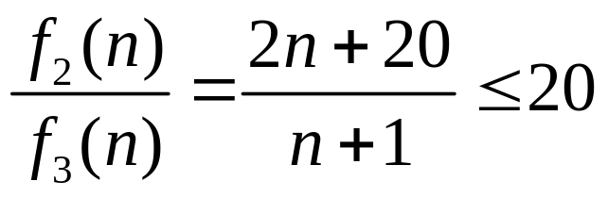
  再考虑f₃(n)=n+1，显然f₃=O(f₂)
  注意到 ，所以 f₂=O(f₃)也成立
几个定义：
  如果g=O(f)，则称f=Ω(g)，可以理解为“≥”
  如果f=O(g)并且g=O(f)，则称f=Θ(g)
    上面例子中，f₂=Θ(f₃)

Slide 24
大O表示法的一些原则
  忽略常系数，例如14n²就是n²
  如果a>b，则nª支配n^{b}，例如n²支配n
  指数项支配多项式项，例如3^{n}支配n⁵
  多项式项支配对数项，例如n支配(logn)³，n²支配nlogn

Slide 25
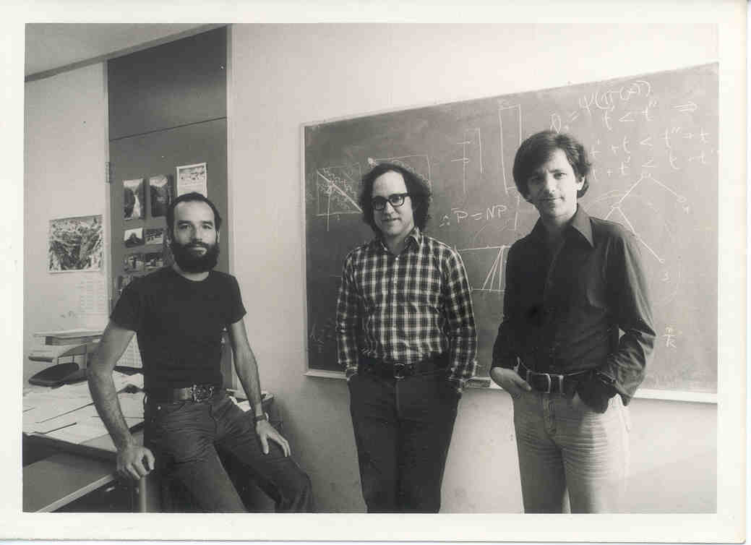
RSA
大数因子分解
N = P * Q
Ronald L. Rivest, Adi Shamir and Leonard M. Adleman @MIT

Slide 26
分治法：算法思想
分治法采用“分而治之”的思想解决问题，大致过程如下：
  将原问题分解为一组子问题，子问题是和原问题类型相同的问题，但是问题的输入规模变小
  递归地解决这些子问题
  采用合适的方法合并子问题的解，获得原问题的解

Slide 27

大数相乘
两个长为n-bit的数x和y相乘。将数分为长为n/2-bit的两部分，分别相乘
两个n-bit数相乘的问题变为4个n/2-bit数相乘的和3个n-bit数相加，以及两个移位操作。
  n-bit相加可以在O(n)时间内完成，移位操作在O(1)时间内完成

Slide 28
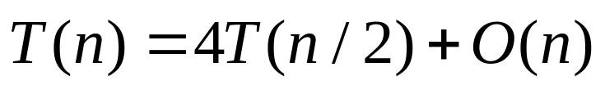
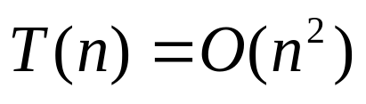
令T(n)表示n-bit相乘的计算时间，则
通过一些方法（后面将介绍），得知
，与我们在小学里学到的方法耗时相同，同时可以发现n-bit相乘比n-bit相加耗时大得多
  是否正确？正确！
  能否提高效率？可以。

Slide 29

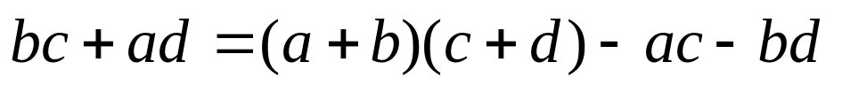
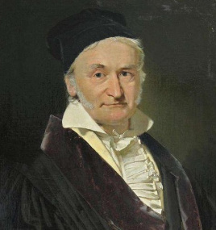
高斯在研究复数相乘时发现，两个复数相乘可以通过三个而不是四个实数相乘来完成
  通常的计算过程
  高斯发现：
  仅需要完成(a+b)(c+d)，ac和bd三次乘法操作
Carolus Fridericus Gauss
(1777—1855)

Slide 30
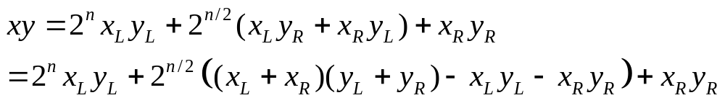
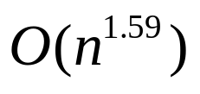
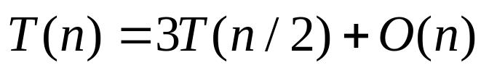
回到大数相乘问题
因此
采用新算法：
  每次递归地将问题分解为三个子问题，算法执行时间减为

Slide 31
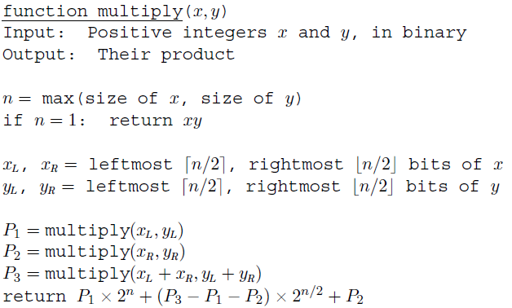
n-bit大数相乘算法

Slide 32
上述算法的执行情况可以用一个树状结构来表示：将问题表示为树中的节点，每次问题分解，问题规模减半，产生子节点。在第(log₂n)层，问题规模为1，问题分解终止。

Slide 33
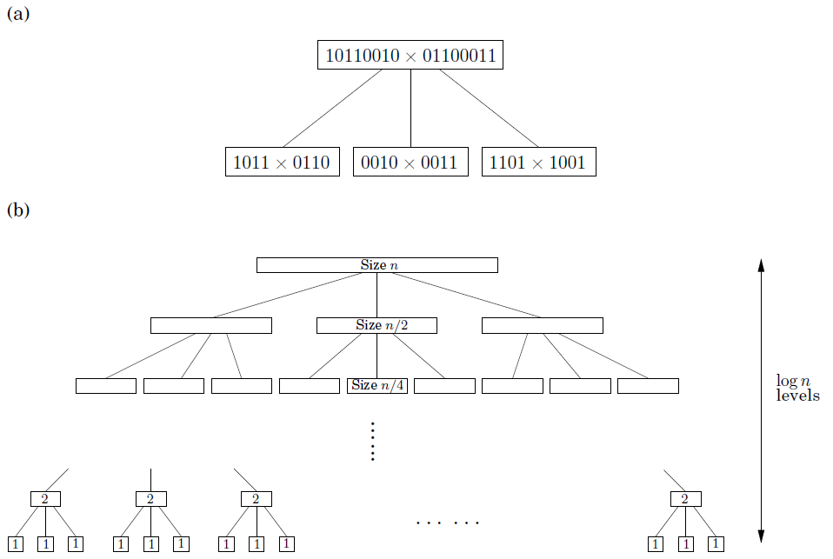


Slide 34

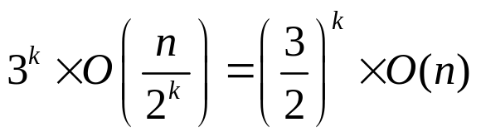


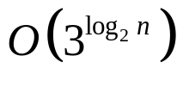
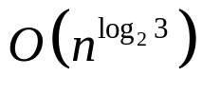
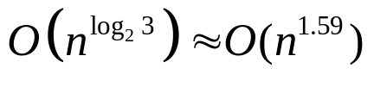
算法分析
  树一共有 层；
  在第k层上，总共产生3^{k}个子问题，每个子问题的输入大小是n/2^{k}，即是两个n/2^{k}-bit数相乘
  在第k层上，算法需要线性时间将子问题划分为更小的子问题，因此该层的算法执行时间为
  在顶层，k=0，执行时间为
  在最后一层， ，执行时间为 ，或
  在每层上算法执行时间呈指数上升，从 到 ，所有层相加，算法执行时间为

Slide 35
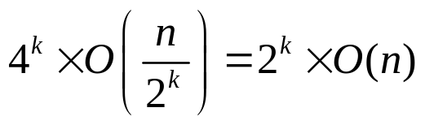
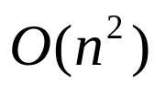
类似地，如果不采用高斯的方法，第k层算法时间 ，
  第0层上执行时间O(n)
  第log₂n层上执行时间是nO(n)，即O(n²)
  算法执行总时间是

Slide 36
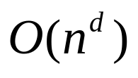
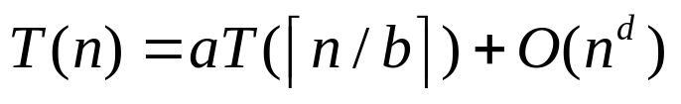
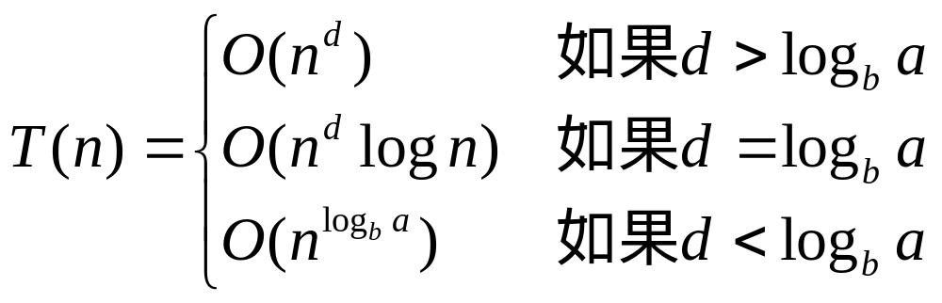
递推公式
分治法算法可以如下描述
  原问题的输入规模为n，通过递归的分治法，将问题分解为a个子问题，每个子问题的输入规模为n/b，并且将a个子问题的解组合为原问题的解需要耗时
  。例如在大数相乘的问题中，a=3, b=2, d=1。
定理：如果 ，其中a>0，b>1，d≥0，则

Slide 37
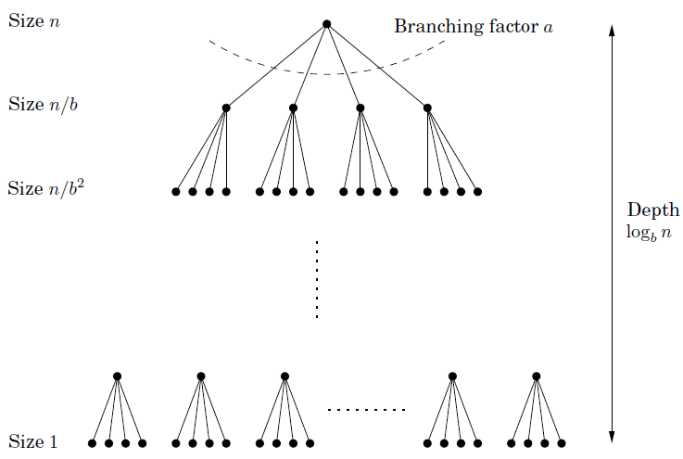
证明：同样可以用一个树状图表示分治法的执行过程

Slide 38

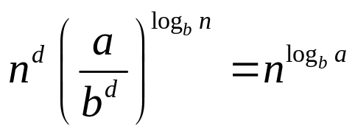
  顶层k=0，1个问题，规模为n，问题分解耗时O(n^{d})
  在第k层，a^{k}个子问题，每个规模为n/b^{k}，每个问题分解耗时O(n^{d}/b^{kd})，所有问题分解耗时
  考虑公比a/b^{d}，分三种情况
    公比小于1，则每层耗时指数指数递减，算法总耗时O(n^{d})，也就是第0层的耗时
    公比大于1，则每层耗时指数指数递增，算法总耗时
    也就是第log_{b}n层的耗时
    公比等于1，每层耗时O(n^{d})，所有层相加O(n^{d}logn)

Slide 39
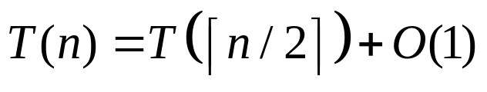

二分查找
二分查找是著名的分治法算法
在一个排序的序列z[0,1,…,n-1]中查找元素k（比如在拼音排序的名册中找某个名字）。
  比较k和元素z[n/2]，根据结果
    k>z[n/2]，对序列z[0,1,…,n/2-1]使用二分法，
    k<z[n/2]，对序列z[n/2,…,n]使用二分法
    k=z[n/2]，找到
执行时间
  a=1, b=2, d=0。根据定理，

Slide 40
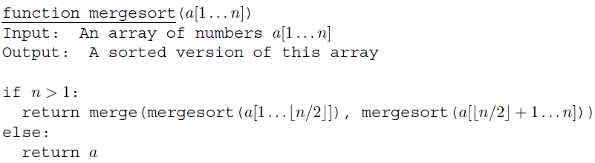
归并排序
给定一个数列，将其排序
排序问题的分治法求解
  将待排序数列一分为二，每个子数列分别排序
  将完成排序的两个子数列合并
  问题：如何合并？merge()的算法

Slide 41
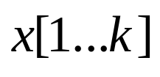


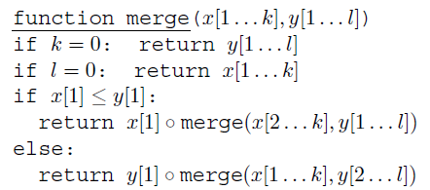
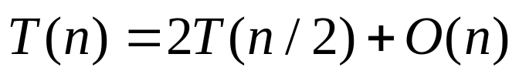
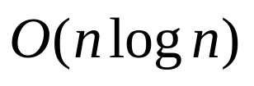
考虑合并两个排序的数组 和 ，结果存入 中
这个算法的执行时间是线性的，即O(k+l)
mergesort算法的执行时间满足
根据定理，算法执行时间为
“o”表示元素与数列连接

Slide 42
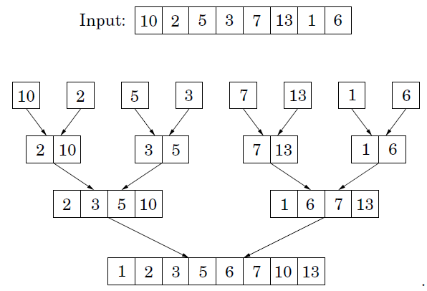
一个mergesort算法执行实例

Slide 43
观察算法，发现所有改变元素位置的操作都在合并中完成。两个元素合并为一个二元数组，然后二元数列合并为四元数数组，…。
算法可以迭代实现

Slide 44
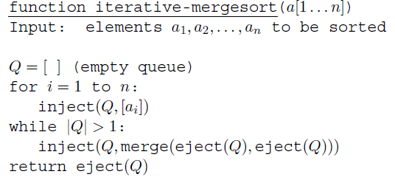
另一种迭代形式的算法描述
  inject是将一个元素添加到队列Q的尾部，而eject返回并移出Q头部的一个元素
  不断从队列头部取出两个数组合并，将合并的结果放到队尾

Slide 45
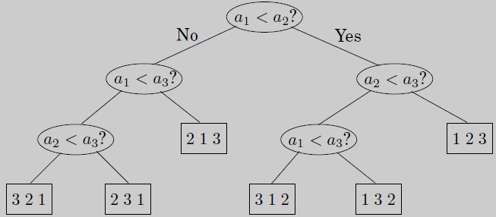
最坏的情况
排序算法可用树来表示。例如对数组a₁, a₂, a₃排序。
  首先比较a₁和a₂，如果a₁较大，则比较a₁与a₃，否则比较a₂与a₃。树结构表示如下

Slide 46
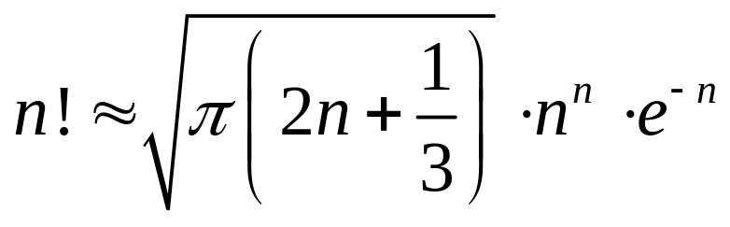
  最终的排序结果总是位于树的叶子节点，而从根到叶子的最长路径上节点的个数就是最坏情况下必需的比较次数
    此例中为3
  n个元素排序对应的树有n!个叶子节点（n!种排列），由于树是二叉树，则树的高度d=log₂n!。由于
  则log₂n!≈nlog₂n。所以任何排序算法至少比较Ω(nlogn)次。
  换言之，归并排序是最优的排序算法。

Slide 47

中位数
一个数列的中位数是指数列中的某一个元素，满足数列中一半的元素比它大，另一半元素比它小。
  如果数列有偶数个元素，可以有两个中位数，我们选取较小的那个
方法一：将数组排序，返回第 个元素
  耗时 ，算法效率不佳。

Slide 48
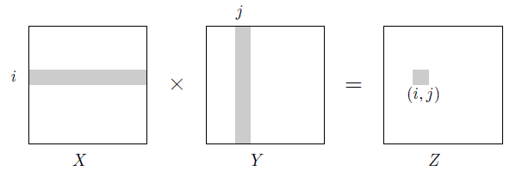
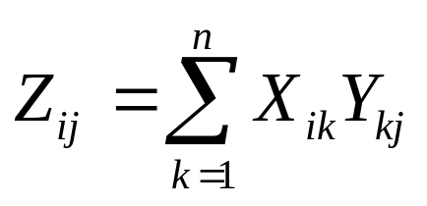
矩阵相乘
两个n×n矩阵X和Y相乘，Z=XY，
依照公式，共需计算矩阵Z的n²个元素，每个计算耗时O(n)，总耗时O(n³)

Slide 49
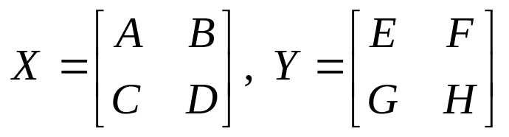
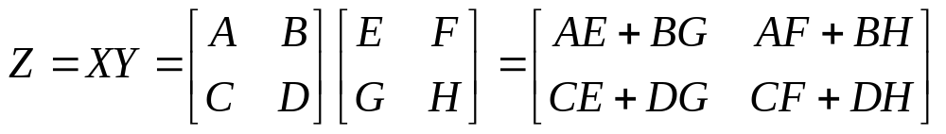
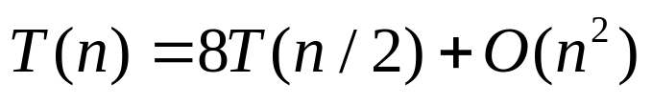
矩阵相乘可以使用分治法解决，首先将每个矩阵分割为4块，每块大小n/2×n/2。
  分块相乘
  需要计算8个n/2×n/2矩阵相乘，AE, BG, AF, BH, CE, DG, CF, DH，并且做4次n/2×n/2矩阵相加。矩阵加耗时O(n²)。
  算法执行时间
  根据定理，算法执行时间O(n³)，无任何改善

Slide 50
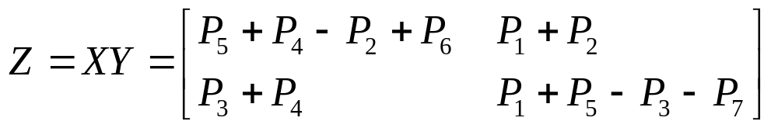



在矩阵分解时，人们发现X×Y可以通过7个而非8个n/2×n/2矩阵乘实现，如下
其中
算法执行时间满足
算法时间为

